Slide 1
CODAREA VORBIRII
zzzzzzzzzzzzzzzzzzzzzzzzz

Slide 2
Ratele de biți
Voce telefonie de calitate
8000eș/s, 8 biți/eș, mono=64kbps
CD audio de calitate
44100eș/s, 16biți/eș, stereo = 1.4Mbps
Canalele de comunicație și stocarea costă, chiar dacă nu sunt folosite la capacitatea maximă
Necesară compresia semnalelor fără o reducere semnificativă a calității

Slide 3
Codarea vorbirii
PCM – se transmite fiecare esantion
DPCM – se transmit doar diferențele dintre eșantioane
ADPCM – se trimit diferențele, su o anume codare
SB-ADPCM – codec de bandă largă, se folosește ADPCM de două ori, odată pentru frecvențe joase și din nou la frecvențe mari, la o rată mică de biți.
LPC – model liniar al formatării vorbirii
CELP – folosește LPC ca bază, dar folosește și câțiva biți pentru a coda corecțiile.

Slide 4
PCM
Codarea PCM după legea A sau µ deja reduce volumul de dat de transmis
Se pierd frecvențele peste 4 kHz
Codare neliniară pentru a reduce nr. De biți per eșantion
Totuși fiecare eșantion este codat independent
- în realitate eșantioanele sunt corelate
- se poate folosi corelarea pentru reducerea nr. de biți

Slide 5
PCM diferențial
Difernța dintre eșantioane este, de obicei, mică și se poate coda cu mai puţin de 8 biți
Cel mai simplu codec DPCM transmite doar diferența dintre eș.
uzual se folosesc 6 biți pentru diferență în loc de 8
Compresia este cu pierderi deoarece nu toate diferențele pot fi codate
- semnalul decodat este ușor degradat
- următoarea codare diferențilă se face de la eșantionul precedent reconstituit, astfel că pierderile se acumulează

Slide 6
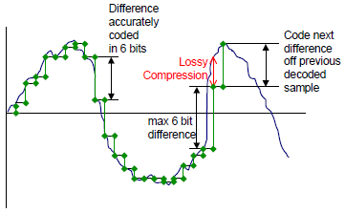
PCM diferențial

Slide 7
PCM adaptiv diferențial (ADPCM)
Face predicții simple pentru următorul eș. pe baza a n eșantioane anterioare ponderate
- În cazul G.721 sunt folosite ultimele 8 eș. ponderate pentru a face predicția
Codarea are pierderi din cauza diferenței dintre valoarea reală a es. și valoarea prezisă
- diferența este codată cu 4 biți =>32 kbps de transmis
- nivelele de cuanizare sunt adaptive pe baza contextului audio
Receptorul rulează un algoritm de predicție adaptiv pentru a reconstrui nivelele de cuantizare

Slide 8
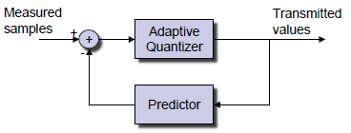
PCM adaptiv diferențial (ADPCM)

Slide 9
PCM adaptiv diferențial (ADPCM)
Cuantizarea adaptivă nu poate coda exact toate diferențele => zgomot de cuantizare
Modemurile și faxurile folosesc întreaga capacitate de transmitere a canalului
ADPCM nu este folosit în mod normal pe circuite vocale naționale, dar este uzual linii internaționale satelitare sau pe FO transoceanice pentru a salva capacitate de transm.
Dacă pe linie se detectează un modem, se revine la codarea PCM obișnuită

Slide 10
Eroarea de predicție
Ce se întâmplă dacă un semnal este deformat în timp ce este transmis?
Va fi decodată o valoare greșită
Predictorul va lucra incorect
Toate esantioanele următoare vor fi decodate incorect
Circuitele vocale moderne au rată de erori mică, dar nu zero
Dar ADPCM a fost folosit pe un circuit mai vechi cu rată de erori mare. Cum?

Slide 11
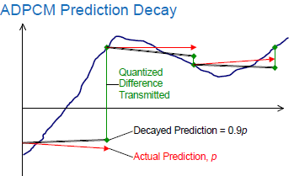
Eroarea de predicție
Se poate construi un codec la care erorile să nu persiste (să tindă automat spre zero)
Dacă sunt transmise doar diferențele față de zero, atunci vor fi diferențe pozitive și negative, cu valoarea medie nulă în timp
Un astfel de predictor va face ca erorile să nu se cumuleze, să scadă în timp până la zero

Slide 12
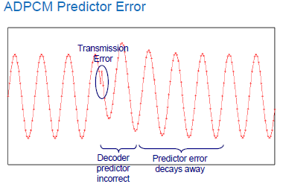
Eroarea de predicție

Slide 13
ADPCM cu sub-benzi
Un ADPCM obișnuit reduce rata biților eșantionați cu 8 kHz la o valoare de 32 kbps
Dacă avem un canal de 64 kbps, de exemplu ISDN , se poate folosi aceeași tehnică pentru a transmite pe canale mai înguste.
S-ar putea folosi ADPCM cu eșantionare de 16 kHz dar nu toate frecvențele au aceeași importanță
Frecvențele 0-3,5 kHz sunt ft. Importante pentru inteligibilitate
Frecvențele 3,5-7 kHz ajută la recunoașterea timbrului și intonațiilor
ADPCM pe subbenzi codează aceste două intervale sparat

Slide 14
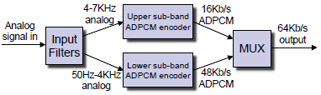
ADPCM cu sub-benzi
Se prelucrează distinct cele două benzi:
50 Hz – 3,5 kHz eșantioane la 8 kHz, codare la 48 kbps
3.5 – 7 kHz, eșantionare la 16 kHz, codare la 16 kbps
Sunt necesare prelucrări digitale (filtrare) pentru
separarea celor două benzi
prelucrare paralelă
însumare canale
Se alocă mai mulți biți frecvențelor mai importante

Slide 15
CODARE BAZATĂ PE MODEL
PCM, DPCM și ADPCM codează direct semnalul audio produs de sursă
O alternativă este de a construi un model parametrizat al sursei de sunet (modelul vocii umane)
Pentru fiecare interval dat de timp, de exemplu 20 ms,
se time seama de felul cum a fost produs sunetul
Se determină parametrii de model care i se potrivesc
Se transmit parametrii modelului
La receptor se sintetizează vocea din modelul folosit și parametrii trenamiși

Slide 16
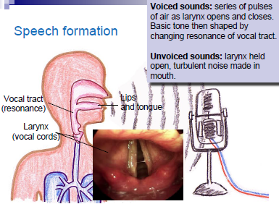
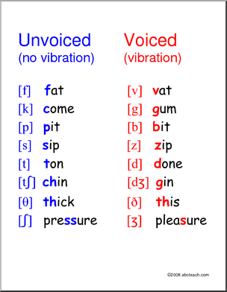
CODARE BAZATĂ PE MODEL

Slide 17
CODAREA LINIAR PREDICTIVĂ (LPC)
Introdusă în 1960
Asigură o rată mică de codare: 1.2 – 4 kbps
Sunetul arată foarte sintetic
Se folosește acolo unde chiar este nevoie de rată mică (aplic. militare)
Cele mai multe codecuri vocale (exemplu GSM) se bazează pe codare LPC
Se digitizează semnalul și se segmentează la 20 ms
Din fiecare segment se determină
Frecvența de bază a formantului
Tăria semnalului
Dacă sunetul este vocal sau nonvocal
Vocal – vocalele, m, v, l
Nonvocal f, s, ...
Se determină coeficienții LPC (parametrii tractului vocal)

Slide 18
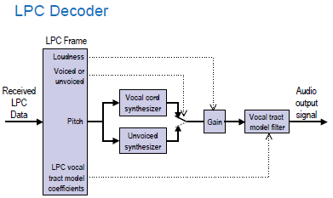
DECODER LPC

Slide 19
DECODER LPC
Sintetizatorul corzilor vocale generează o serie de impulsuri
Un sintetizator care nu produce voce este o sursă de zgomot alb
Modelul tractului vocal folosește un filtru liniar predictiv
Al n-lea eșantion este o combinație liniară a celor p eșantioane anterioare plus un termen de eroare.
en vine de la sintetizator
Coeficienții a1 , ...an conțin modelul tractului vocal și formează sunetul sintetizat

Slide 20
CODER LPC
Odată ce este determinat pitch* (vârful), codarea constă în obținerea coeficienților (a1, a2, ...ap) pentru modelul tractului vocal care să minimzeze eroarea minimă pătratică dintre semnalul prezis și cel real.
Problema este în principiu directă (simplă). Practic asta implică:
Calcularea valorii matricii coeficienților
Soluția unui set de ecuații liniare
Se pot folosi diferite moduri de a asigura o canvergență rapidă spre soluție unică (autocorelarea, cvarianța, ..)
Modelul de coder LPC este unul simplu, potrivit pentru vocale (tractul vocal este modelat ca un tub de rezonanță)
Pentru sunete nazale, modelul este mai complicat, implică “ramuri” laterale pe lângă coloana principală, cum ar fi cavitatea nazală
*Pitch este o proprietate perceptuală care permite separarea sunetelor de zgomot si ordonarea lor după frecvență.
Pitch-ul permite urechii să distingă clar si stabil componentele asociate unui sunet, unei melodii. Pitch este un atribut major al percepției tonurilor muzicale alături de durată, intensitate și timbru.
Pitch poate fi cuantificat ca frecvență, dar este un atribut psihoacustic , nu o caracteristică pur fizică (obiectivă).

Slide 21
CODE EXCITED LINEAR PREDICTION (CELP)
Scopul este o codare mai eficientă a semnalului rezidual, fără o creștere semnificativă a ratei
Codecurile CELP folosesc o listă de coduri (codebook) ale valorilor reziduale
Analizorul compară reziduul cu valorile din codebook
Alege valoarea cea mai apropiată
Trimite această valoare
Receptorul se “uită” în codebook-ul său, regăsește reziduul și îl folosește pentru a activa filtrul de formant LPC
Formantul poate fi definit simplist ca frecvența de rezonanță a tractului vocal atunci când se pronunță un sunet. Se poate vorbi de formanți și la un tub acustic, o cameră..
Vocalele pot avea mai mulți formanți, de exemplu:
a are doi formanți la frecvențele F1: 850 și F2: 1610 Hz
e are F1: 390 și F2: 2300 Hz

